Slide 1
L’ATLANTE DEL CIBO

Slide 2
EXPO
Un progetto per EXPO Milano 2015 che riguarda l’alimentazione una fase della vita molto importante e vitale.
Con il contributo del Prof.Romano abbiamo creato un semplice gioco da tavola in cui tutta la famiglia e sopratutto i bambini e ragazzi possono imparare le culture del mondo.

Slide 3
IN COSA CONSISTE ?
Un gioco in scatola basato sul gioco dell’oca.
Consiste nel girare il mondo (20 PAESI) e rispondere alle domande.
Le domande centrano con il cibo tradizionale del luogo.

Slide 4
Il REGOLAMENTO
Si possono fare da 2 a 4 squadre e ciascuna, sceglie una pedina(a forma di Bandiera).
La prima squadra parte da START (cioè L’Italia).
Ogni tappa è numerata e a seconda del numero si prende il quiz con il numero della tappa e una carta rossa(bonus)la prima del mazzo.
Si legge prima quella rossa poi quella bianca man mano che si avanza si raggiunge la meta e la squadra che vince è quella che raggiunge per prima la TAPPA FINALE

Slide 5
Il CONTENUTO
La scatola contiene :
DADO
4 PEDINE
MAPPA
CARTE ROSSE
QUIZ
PREMIO(piramide)
BONUS(aerei,…)

Slide 6
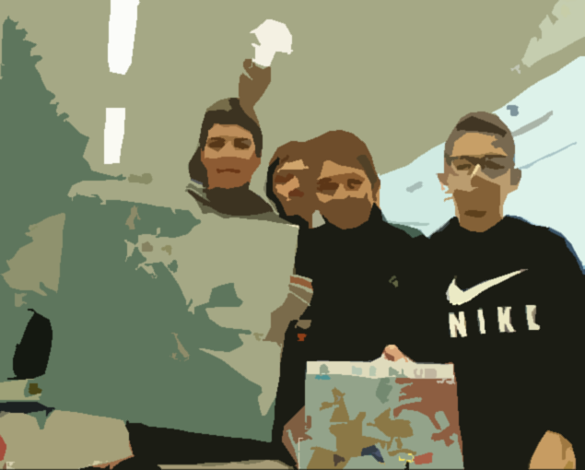
IDEATORI.
Chouak Wassim
Gatti Valentino
Rossoni Giordano
Pezzotta del Prato Amin

